Slide 1
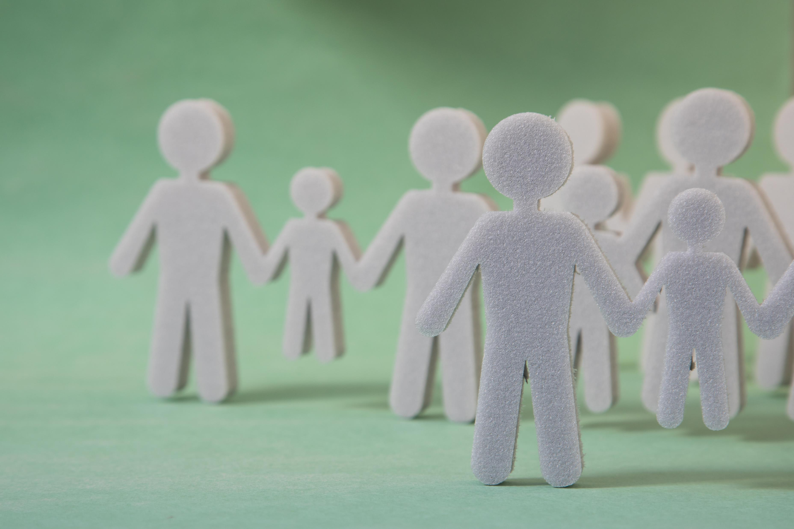

Czasownik

Slide 2
Przypomnienie
Przypomnijmy, że w języku polskim odmieniają się rzeczowniki (przez przypadki i liczby), przymiotniki (przez przypadki, liczby, rodzaje, a dodatkowo można je stopniować), liczebniki (wiele z nich odmienia się przez przypadki i rodzaje), zaimki (odmieniają się tak jak części mowy, które zastępują, wyjątek stanowią zaimki przysłówkowe) oraz czasowniki.

Slide 3
Czasownik jest to odmienna część mowy, która oznacza czynność lub stan. Odpowiada na pytania: co robi? co się z nim dzieje? Przykłady: biega, woła, śpi, trzymały, zapytacie.
Czasowniki osobowe i nieosobowe
Czasowniki dzielą się na osobowe, w których możemy wskazać, kto wykonuje czynność, i nieosobowe – gdy jest to niemożliwe.

Slide 4
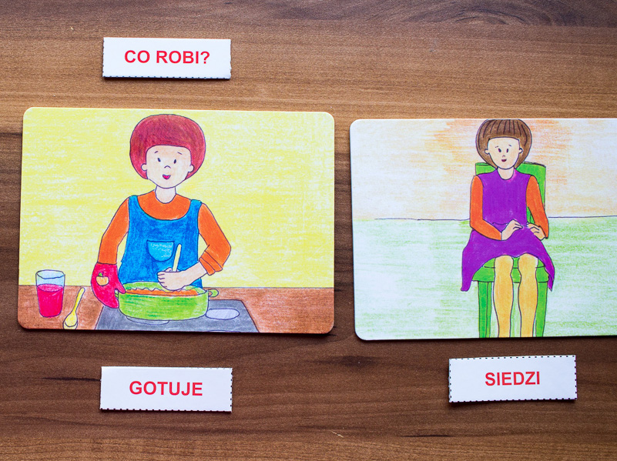
Formy osobowe czasownika
formy osobowe – wskazują na osobę, np. spała (ona), biegał (on), mówią (oni/one), gotuje (ona), siedzi (ona).

Slide 5
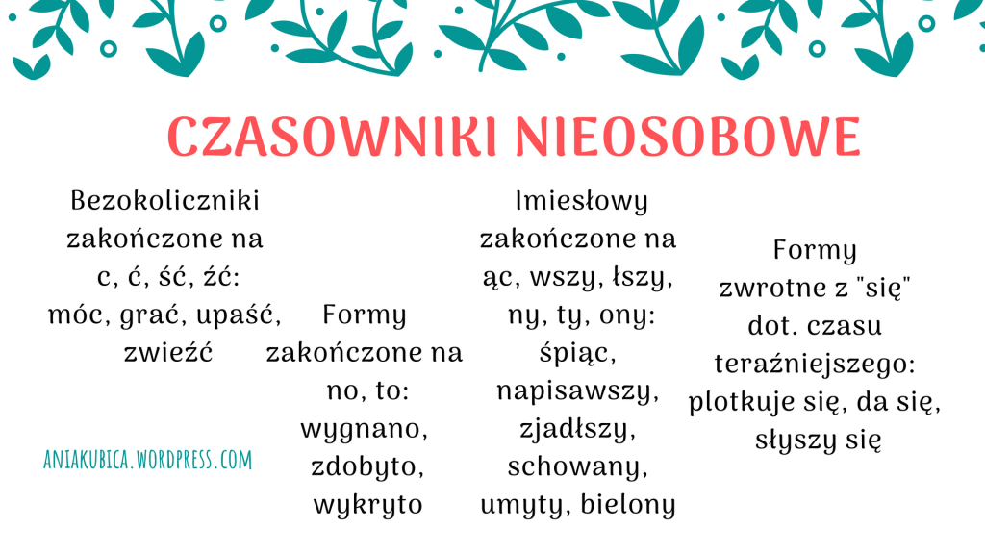

Slide 6
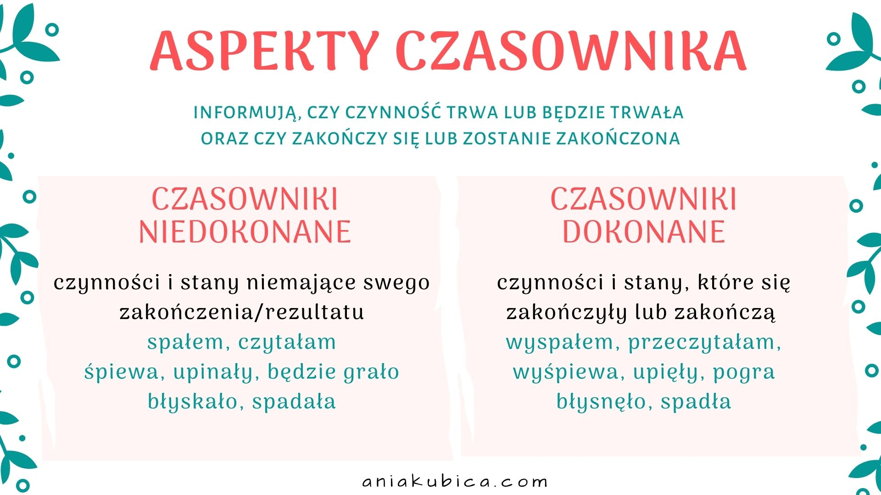

Slide 7
Aspekt to kategoria czasownika określająca :
- akcję trwającą w czasie i niemającą efektu ( czasowniki niedokonane),
- akcję skończoną i mającą efekt ( czasowniki dokonane).
Aspekt czasownika dotyczy czasu przeszłego i przyszłego. W czasie teraźniejszym używamy wyłącznie aspektu niedokonanego.

Slide 8
Użycie aspektu
aspekt niedokonany | aspekt dokonany
robić | zrobić
-brak rezultatu Wczoraj robiłem korektę książki, ale jeszcze nie skończyłem. | rezultat Wczoraj zrobiłem ciasto. Było pyszne !
proces Prawie tydzień robiliśmy ten plakat. | moment We wtorek zrobiliśmy plakat reklamujący wystawę.
-czynność powtarzająca się ,zwyczaje i upodobania Codziennie robiłam ćwiczenia z włoskiego. Lubię oglądać seriale. | - czynność jednorazowa Przedwczoraj rano zrobiłam osiem ćwiczeń z włoskiego. Obejrzałam wczoraj ten serial.
-akcje równoczesne W niedzielę robiłam obiad i słuchałam radia. | -akcje chronologiczne Wczoraj rano kupiłem chleb, a potem zrobiłem śniadanie.

Slide 9
Określenia czasu
aspekt niedokonany zawsze, codziennie, często, zwykle, od czasu do czasu/czasami/czasem regularnie, rzadko, nigdy nie raz na rok / na miesiąc /na tydzień w każdy wtorek, w każdą niedzielę co roku /tydzień / miesiąc cały rok, dwa dni, przez pięć lat, przez dwie minuty | aspekt dokonany już , wreszcie , nareszcie , w końcu, nagle,w jednej chwili, w pewnym momencie, natychmiast ,w dwie godziny , w jedną noc , w jeden wieczór

Slide 10
Aspekt / czas
1. Czasowniki niedokonane opisują czynność w przeszłości ,w teraźniejszości i w przyszłości, np. Kiedy byłam na studiach ,bardzo dużo czytałam. Teraz mało czytam. W przyszłości będę więcej czytać.
2.Czasowniki dokonane opisują czynności w przeszłości lub w przyszłości, np. Na studiach przeczytałem dziesięć książek Tatarkiewicza . Za miesiąc przeczytam książkę, którą dostałam w prezencie od siostry.
3. Końcówki osobowe czasu przeszłego obu aspektów czasownika są identyczne (pisałem , napisałem).

Slide 11
4. Czasowniki niedokonane tworzą czas przyszły złożony ( jeść- będę jeść), a czasowniki dokonane czas przyszły prosty (zjeść-zjem).
5.Czasowniki dokonane utworzone za pomocą prefiksów w czasie przyszłym prostym mają końcówki osobowe identyczne jak ich odpowiedniki niedokonane w czasie teraźniejszym, np. robię –zrobię, piszę –napiszę, rozumiem –zrozumiem.
6. Czasownik być to jedyny czasownik niedokonany ,który tworzy czas przyszły prosty ( będę, będziesz, będzie ).

Slide 12
Aspekt a inne kategorie gramatyczne
 | wczoraj | dzisiaj | jutro
pisać | pisałem | piszę | będę pisać będę pisał/pisała
napisać | napisałem | --------- | napiszę

Slide 13

Aspekt a inne kategorie gramatyczne
Czasowniki w obu aspektach tworzą regularnie tryb rozkazujący i przypuszczający, np.
Róbcie pracę domową.
Zróbcie pracę domową.
Czytalibyśmy ciekawe artykuły , gdybyśmy mieli czas.
Przeczytalibyśmy ten ciekawy artykuł, gdybyśmy mieli czas.

Slide 14
Konstrukcje par aspektowych
prefiks | pary aspektowe
na- | krzyczeć- nakrzyczeć, malować- namalować ,pisać- napisać
o- | budzić- obudzić, golić- ogolić
po- | myśleć- pomyśleć, słuchać -posłuchać
Czasowniki dokonane tworzy się od czasowników niedokonanych za pomocą prefiksów lub redukcji i/lub alternacji tematu. Istnieją też pary aspektowe, w których formy czasownika niedokonanego i dokonanego znacząco się różnią, np. mówić – powiedzieć.
1.Prefiksacja

Slide 15
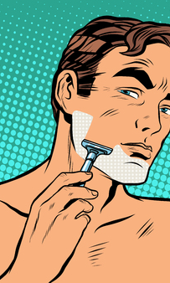

Mężczyzna się goli.
Mężczyzna ogolony.

Slide 16
Konstrukcje par aspektowych
prefiks | pary aspektowe
prze- | czytać- przeczytać, literować- przeliterować, tłumaczyć- przetłumaczyć
przy- | witać- przywitać
s- | chudnąć- schudnąć , kończyć – skończyć ,palić -spalić
u- | gotować – ugotować , myć –umyć, szyć - uszyć
wy- | leczyć – wyleczyć, pić –wypić ,schnąć- wyschnąć,
za- | palić –zapalić, pytać –zapytać ,tańczyć -zatańczyć

Slide 17
2.Redukcja i/ lub alternacja tematu
Tak tworzone pary aspektowe często należą do różnych koniugacji, np. sprawdzać – sprawdzam ,sprawdzić –sprawdzę.
redukcja tematu | alternacje w temacie
dawać - dać kupować- kupić nazywać - nazwać | odpowiadać –odpowiedzieć powtarzać- powtórzyć przeszkadzać- przeszkodzić
przygotowywać- przygotować przyjmować- przyjąć | wyrażać- wyrazić ograniczać- ograniczyć

Slide 18
3. Formy supletywne (formy należące do tego samego wzorca odmiany wyrazów, ale niezwiązane pokrewieństwem etymologicznym, np. człowiek – ludzie, ja – mnie )
brać- wziąć mówić- powiedzieć widzieć- zobaczyć
kłaść-położyć oglądać- obejrzeć znajdować – znaleźć
4. Niektóre czasowniki nie mają pary aspektowej, np. być, mieć , móc, musieć, potrafić, pracować, spać, studiować, umieć, uważać, woleć, zamierzać, żyć.

Slide 19
Informacje dodatkowe
Niektóre pary aspektowe mają dwie formy aspektu dokonanego, czasem różniące się znaczeniem.
budować –zbudować, pobudować prasować- uprasować- wyprasować
czekać- poczekać , zaczekać pytać- spytać, zapytać
gubić- zgubić, pogubić starzeć się- postarzeć się ,zestarzeć się
malować –namalować, pomalować tyć- przytyć, utyć
prać-uprać, wyprać

Slide 20
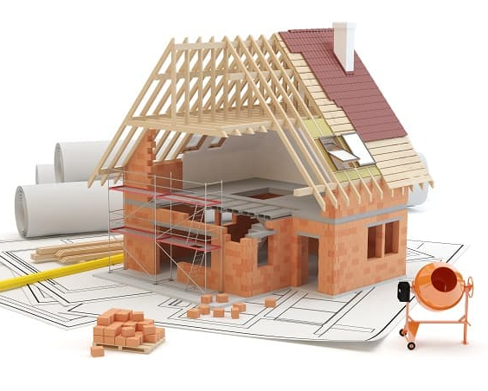

Budować- zbudować

Slide 21
Czasowniki ruchu
Czasowniki ruchu mają dwie formy aspektu niedokonanego i jedną formę dokonaną, np. iść , chodzić – pójść. Wszystkie trzy określają ten sam rodzaj poruszania się, ale różnią się aspektem. Różnice widać wyraźnie w formach czasu przyszłego, iść i chodzić tworzą czas przyszły złożony : będę szedł, będziesz chodził. Pójść tworzy czas przyszły prosty:
aspekt niedokonany | aspekt niedokonany | aspekt dokonany
iść | chodzić | pójść
jechać | jeździć | pojechać

Slide 22
aspekt niedokonany | aspekt niedokonany | aspekt dokonany
lecieć | latać | polecieć
płynąć | pływać | popływać
biec | biegać | pobiec
nieść wieźć | nosić wozić | zanieść zawieść

Slide 23
Czasowniki ruchu z prefiksami i typowe przyimki
prefiks | czasowniki | typowy przyimek | przykład
do- | dochodzić- dojść dojeżdżać –dojechać dolatywać- dolecieć | do+ dopełniacz na + biernik | Przepraszam ,jak dość do Manufaktury ? W końcu dojechał na miejsce.
o- /ob(e)- | obchodzić-obejść objeżdżać-objechać oblatywać- oblecieć obiegać- obiec | ------------------------ | Obeszła wczoraj wszystkie cukiernie w mieście, ale pączków nie znalazła.
od(e)- | odchodzić- odejść | z(e), od+dopełniacz | Odejdź ode mnie. Samolot odlatuje o 13:00
pod(e)- | podchodzić –podejść podjeżdżać - podjechać | do + dopełniacz pod + biernik | Kiedy podeszła bliżej, zobaczyła , że chłopiec płacze.

Slide 24
prefiks | czasownik | typowy przyimek | przykład
prze- | przechodzić- przejść przejeżdżać-przejechać | przez,na +biernik nad+ narzędnik | Musisz przejść przez ulicę, sklep jest po drugiej stronie. Przeleciałem nad kanałem La Manche.
przy- | przychodzić- przyjść przyjeżdżać-przyjechać | do+ dopełniacz na +biernik | Przyszła do nas o 7:00. Rodzice zawsze przyjeżdżają razem na obiad.
w(e)- | wchodzić- wejść wjeżdżać-wjechać | do +dopełniacz | Wszedł do gabinetu spóźniony 10 minut.
wy- | wychodzić- wyjść wyjeżdżać-wyjechać | z+ dopełniacz na +biernik | Nietoperz wyleciał z jaskini. Przedszkolaki wyszły na dwór.
za- | zachodzić- zajść zajeżdżać-zajechać | do+ dopełniacz na +biernik | Proszę zajść do mnie przed 15:00. Czy możesz zanieść list na pocztę?
z( e)- | schodzić-zejść zjeżdżać-zjechać | z (ze) + dopełniacz po+ miejscownik | Nie lubię schodzić po schodach. Zbiegliśmy z ósmego piętra po schodach.

Slide 25
Czasowniki ruchu w innych kontekstach
Niektóre czasowniki ruchu używane są w kontekstach niezwiązanych z poruszaniem się i/lub tworzą wyrażenia idiomatyczne.
przykład | znaczenie
Marek chodzi do szkoły podstawowej. | On jest uczniem.
Weronika idzie na informatykę. | Ona będzie studentką informatyki.
Marta chodzi z Tomkiem. | Oni są parą.
O co chodzi ? | Jaki jest problem/ sens/ temat ?
Świat idzie do przodu. | Jest postęp.
Dojść do siebie. | Poczuć się lepiej.

Slide 26
Obchodzić imieniny/jubileusz/ święta. | Świętować urodziny/ jubileusz/ święta.
Jak leci? | Co słychać?
Już biegnę /lecę ? | Za chwilę będę .
Wchodzić komuś na głowę. | Przekraczać granice . Nadużywać czyjejś cierpliwości.
Woda leci z kranu. | Kran działa.
Podejść do sprawy bez emocji. | Spojrzeć na sytuację bez emocji.

Slide 27
Idiom – WYRAŻENIE IDIOMATYCZNE
Konstrukcja językowa, której znaczenie ma charakter swoisty, tj. nie daje się wyprowadzić ze znaczenia jej poszczególnych części składowych .
Idiomy polskie
piąte koło u wozu – osoba lub rzecz zawadzająca
ręka rękę myje – popieranie się przez ludzi w nieuczciwych sprawach
urwanie głowy – bezładny pośpiech
flaki z olejem – coś wyjątkowo nudnego
włosy stają dęba – być bardzo przestraszonym

Slide 28
Ćwiczenia
I. Co to znaczy ?
1.Obejść przepisy. (b) a) być w trakcie czegoś
2.Coś komuś przychodzi do głowy. (e) b) robić coś niezgodnie z prawem
3.Przechodzić coś. (f) c ) zaproponować coś
4. Wyjść z inicjatywą. (c) d) bardzo się zdenerwować
5.Zajść daleko. (a) e) robić coś inaczej niż większość
6.Wyjść z siebie. (d) f) zrozumieć coś; zmądrzeć
7.Obchodzić urodziny/ imieniny. (g) g)świętować z okazji urodzin/imienin

Slide 29
8.Biegać po mieście /po urzędzie (j) h) osiągnąć sukces
9.Pójść po rozum do głowy (f) i) mieć pomysł

Slide 30

Czasowniki niewłaściwe

Slide 31
Mogłoby się wydawać, że wszystkie czasowniki się odmieniają.
Czasem jednak niektóre z nich stawiają opór. Nie możemy utworzyć wszystkich możliwych form! Takie „wadliwe” czasowniki, które nie spełniają wszelkich prawideł koniugacji, nazywamy czasownikami niewłaściwymi. Mogą odmieniać się jedynie przez czas i tryb (ale już nie przez osoby, liczby i rodzaje). Nie mają bezokolicznika. Choć nie spełniają wszystkich kryteriów czasownika, w zdaniu mogą pełnić funkcję orzeczenia.

Slide 32
W języku polskim czasowniki niewłaściwe nie są wcale tak odosobnionym zjawiskiem . Oto część z nich: można, wolno, trzeba, warto, widać, słychać, szkoda, wiadomo , niepodobna, nie sposób, grzech, wstyd, żal, strach, brak, czas, pora, uchodzi, przystoi, godzi się, wypada.

Slide 33
Przykłady użycia :
Przykłady użycia:
Można zająć miejsca.
Nie wolno bekać przy stole.
Żal patrzeć na jego nieszczęście.
Nie sposób nie zobaczyć Pałacu Kultury i Nauki podczas pobytu w Warszawie.
Pora umierać.
Słychać pisk opon.

Slide 34
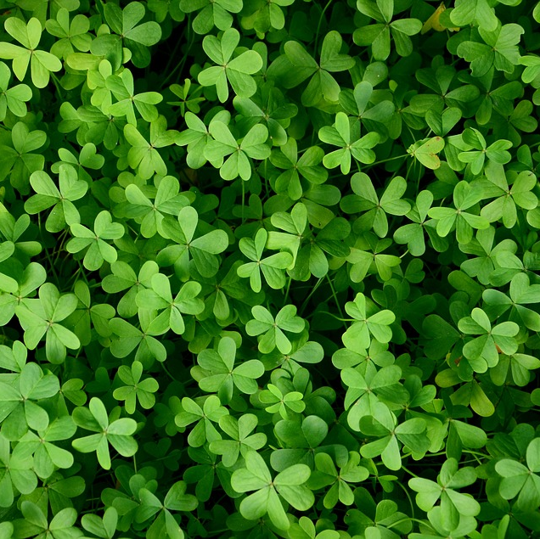
Wyrazy typu : można, trzeba, wolno itp. pełnią w zdaniu funkcję orzeczenia. Nie odmieniają się jednak przez żadną z kategorii fleksyjnych czasownika. Zdania z tymi czasownikami służą do wyrażania ogólnych stwierdzeń, nakazów, zakazów , rad.

Slide 35
Znaczenie
można ,wolno | coś jest możliwe i/lub nie jest zabronione | strach | coś jest niebezpieczne, ryzykowne
trzeba, należy, potrzeba | coś jest konieczne | brak | coś nie istnieje
warto | jest sens, cel , korzyść ze zrobienia czegoś | czas,pora | jest odpowiedni moment , żeby coś zrobić
wypada | coś jest wskazane, w dobrym tonie | szkoda, żal | ktoś czegoś żałuje
wiadomo | coś jest oczywiste | widać | coś jest widoczne, jasne, oczywiste
nie sposób | coś jest niewykonalne | słychać | można coś usłyszeć

Slide 36
Składnia
1.Do czasowników niewłaściwych zaliczamy :
- formy czasownikowe : można ,trzeba, wiadomo, wypada, czuć, słychać, stać,widać;
- rzeczowniki w funkcji czasownika : brak, czas, grzech , nie sposób, pora , potrzeba, szkoda, wstyd ,żal ;
- przysłówki w funkcji czasownika : warto , wolno.
2. W zdaniach z czasownikami niewłaściwymi nie występuje podmiot gramatyczny, ponieważ mają one charakter ogólnych komunikatów, nakazów, zakazów, stwierdzeń, w których nadawca i odbiorca jest pomijany, np. Warto oszczędzać. Brak towarów. Słychać muzykę.

Slide 37
3.Czasownikom niewłaściwym najczęściej towarzyszy w zdaniu bezokolicznik , np. Warto zainwestować w ten projekt. Nie wypada iść bez prezentu. Możliwe są też inne połączenia składniowe.
czasownik niewłaściwy | łączliwość | przykład
czas, można , należy, nie sposób, trzeba, warto, wolno | bezokolicznik | Trzeba pić więcej wody. Warto obejrzeć ten film.
wiadomo | że/jak/ gdzie/ kto/ co/kiedy | Wiadomo, że cukier jest niezdrowy.
czas , pora ,szkoda | żeby | Czas , żeby coś się zmieniło.
brak, szkoda, trzeba, żal | dopełniacz | Szkoda twojego czasu.

Slide 38
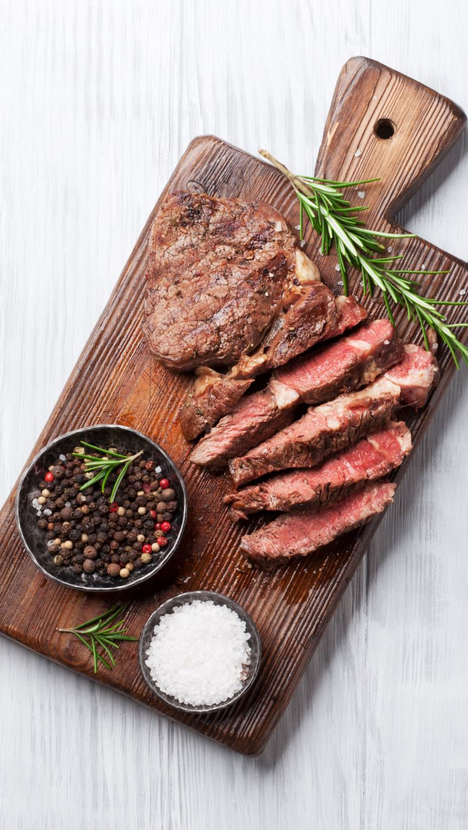
4.W zdaniach zaprzeczonych partykuła nie musi znajdować się bezpośrednio przed czasownikiem niewłaściwym . Jeśli zaprzeczony zostanie drugi czasownik, zmienia się znaczenie zdania:
Nie wolno jeść mięsa. Wolno nie jeść mięsa.
Nie wstyd ci to robić ?
Wstyd ci tego nie robić ?

Slide 39
5.Zaprzeczenie czasownika niewłaściwego zmienia rekcję towarzyszącego mu czasownika w bezokoliczniku z biernikowej na dopełniaczową:
Wolno pić piwo. Nie wolno pić piwa.
Widać tę panią. Nie widać tej pani.
6. Zdania z niektórymi czasownikami niewłaściwymi można uzupełnić o dopełnienie w formie zaimka lub rzeczownika w celowniku. Wówczas zdanie nabiera bardziej osobistego charakteru: Nie wolno tu parkować. Nie wolno panu tu parkować. Szkoda pieniędzy na fryzjera. Szkoda ci pieniędzy na fryzjera.

Slide 40
Czas przeszły i przyszły
1. Czasowniki niewłaściwe tworzą czas przeszły i przyszły analitycznie za pomocą czasownika posiłkowego być w 3.os. l.p. rodzaju nijakiego ,np. Trzeba było wcześniej o tym pomyśleć. Trzeba będzie kupić nowy czajnik.
Żal było wyjeżdżać z Krakowa. Żal będzie odejść z pracy.
2.Czasowniki należy i wypada tworzą formę czasu przeszłego jak dla 3 os. rodzaju nijakiego, np. Należało wrócić wcześniej. Nie wypadało odmówić.
Będzie należało to zrobić. Nie będzie nam wypadało odmówić.

Slide 41
Tryb przypuszczający
1.Czasowniki niewłaściwe tworzą tryb przypuszczający przez dodanie cząstki by:
Można by gdzieś pojechać, bo w końcu jest ciepło.
Możliwe jest też użycie dodatkowo formy czasownika być w 3 os.lp. rodzaju nijakiego w czasie przeszłym, np. Trzeba by było posprzątać w kuchni, ale nikt nie ma na to czasu.
2.Czasowniki należy i wypada tworzą formę trybu przypuszczającego regularnie jak 3 os. rodzaju nijakiego, np. Należałoby o tym powiedzieć . Wypadałoby odwiedzić wujka Romana, nawet jeśli nie jest nam po drodze.

Slide 42
Ortografia
1. Czasowniki niewłaściwe z partykułą nie piszemy oddzielnie, np. Nie można tak mówić. Nie wolno rysować po ścianach.
2.Czasowniki niewłaściwe z cząstką by piszemy oddzielnie, np. Trzeba by kupić sól i cukier. Można by tu posprzątać.
Wyjątek stanowią czasowniki należy i wypada, np. Wypadałoby odwiedzić ciotkę Halinę. Należałoby się pośpieszyć, bo ucieknie nam autobus.

Slide 43
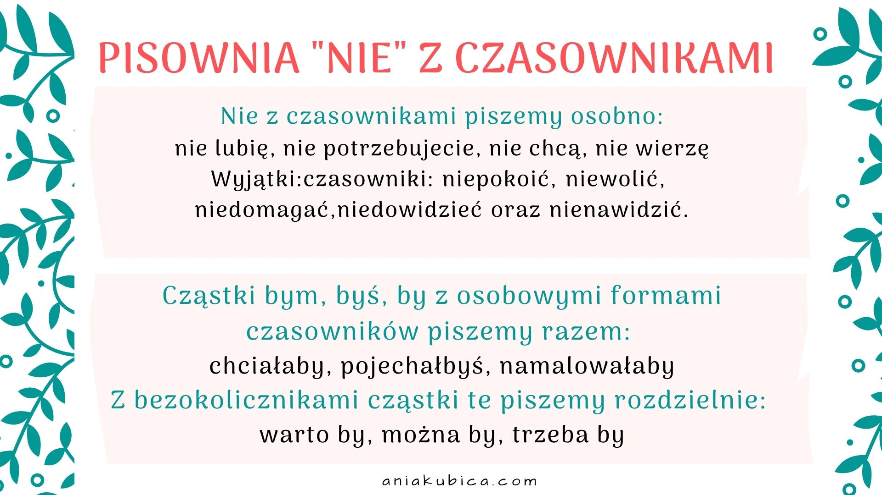

Slide 44
Przykłady frazeologizmów
-coś /kogoś można policzyć na palcach jednej ręki;
-tak wypada / tak nie wypada;
-strach się bać;
-zachowywać się jak trzeba;
- Jak się powiedziało A, to trzeba powiedzieć B.

Slide 45
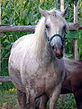
Frazeologia- przykład
Można z nim konie kraść

Slide 46
Uwaga
W zdaniach z czasownikami niewłaściwymi w czasie teraźniejszym nie dodajemy formy jest, np. Warto oszczędzać , a nie : Warto jest oszczędzać.
Wyjątek stanowią rzeczowniki lub przysłówki w funkcji czasownika ,np. Wstyd jest o tym wspominać.
Czasownik być jest natomiast niezbędny w konstrukcjach czasu przeszłego i przyszłego, np. Wiadomo było ,kto wygra. Szkoda będzie stracić taką okazję.

Slide 47
Ćwiczenia.
1. Wypada czy nie wypada?
1. Nie wypada dyskutować o polityce na przyjęciu w ambasadzie.
2……Nie wypada………………….pytać o cenę prezentu.
3……Wypada………………….powiedzieć „ dzień dobry” w windzie.
4……Wypada…………………punktualnie przyjść na spotkanie.
5……Nie wypada……………….. wyjść z wesela bez pożegnania.
6……Wypada………………..zapłacić za mamę rachunek w restauracji.

Slide 48
2.Użyj odpowiednich form czasowników niewłaściwych.
Kodeks dobrego nauczyciela
1. Słucha uczniów. - Należy słuchać uczniów.
2.Przygotowuje interesujące lekcje. Trzeba przygotowywać interesujące lekcje.
3.Sprawdza prace domowe. Należałoby sprawdzać pracę domowe.
4.Nie krzyczy na uczniów. Nie należy krzyczeć na uczniów.
5.Jest cierpliwy i uśmiechnięty . Trzeba być cierpliwym i uśmiechniętym.

Slide 49
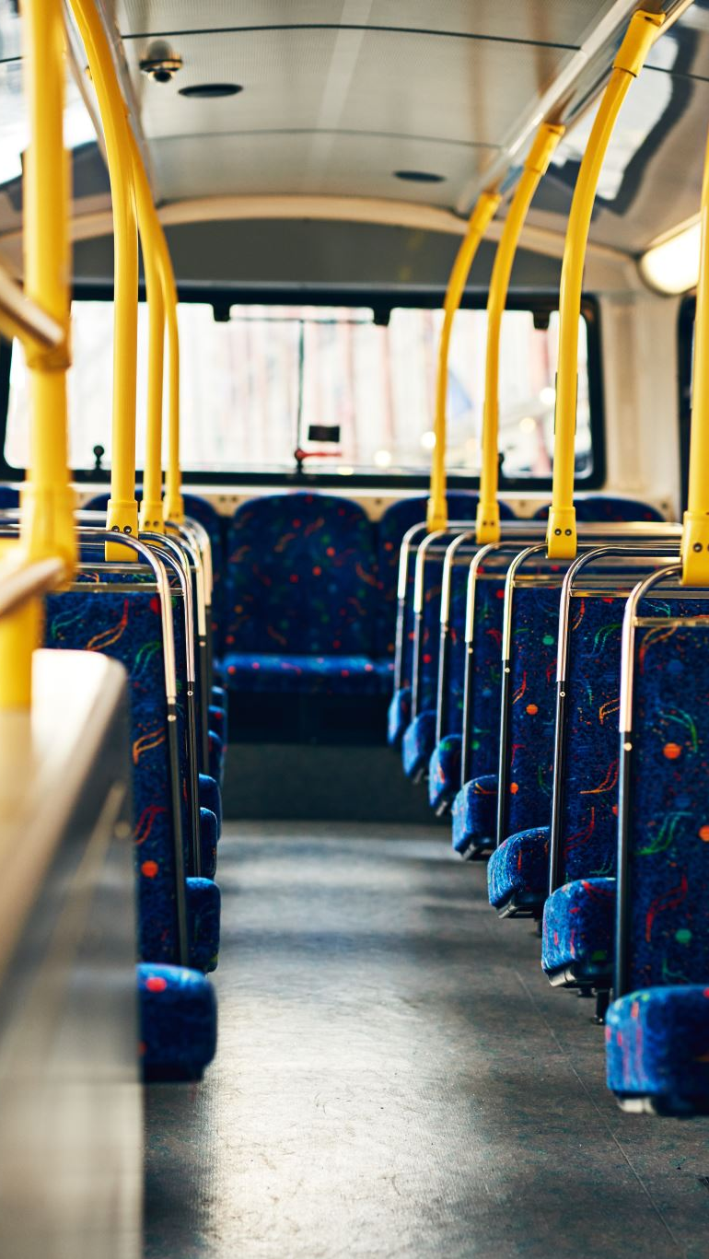
Ćwiczenie
3. Jedziemy pociągiem.
Wyrazy , których trzeba użyć: trzeba, nie trzeba, wolno, nie wolno, można, nie można , należy, nie należy ,nie sposób, wypada, niw wypada.
Przeczytaj tekst i przekształć go ,używając wyżej wymienionych wyrazów.

Slide 50
Do pociągu wsiadamy tylko z ważnym biletem. W pociągu nie rozmawiamy głośno przez telefon ani nie słuchamy głośnej muzyki. Nie wychylamy się i nie wyrzucamy śmieci przez okno. Nie otwieramy drzwi , kiedy pociąg jedzie. Nie wysiadamy z pociągu po sygnale . Rower przewozimy tylko w wyznaczonym miejscu . Nie używamy bez potrzeby hamulca bezpieczeństwa. Uważamy, żeby nie nabrudzić, kiedy jemy. Nie zostawiamy bagaży w przedziale. W razie problemów możemy zwrócić się do konduktora.
Do pociągu należy wsiadać tylko z ważnym biletem . W pociągu nie należy rozmawiać głośno przez telefon ani nie należy słuchać głośnej muzyki. Nie trzeba wychylać się i nie wolno wyrzucać śmieci przez okno. Nie należy otwierać drzwi ,kiedy pociąg jedzie. Nie wolno wysiadać z pociągu po sygnale. Rower wolno przewozić tylko w wyznaczonym miejscu. Nie wolno , bez potrzeby używać hamulca bezpieczeństwa .( itd…)

Slide 51
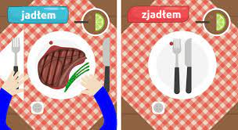
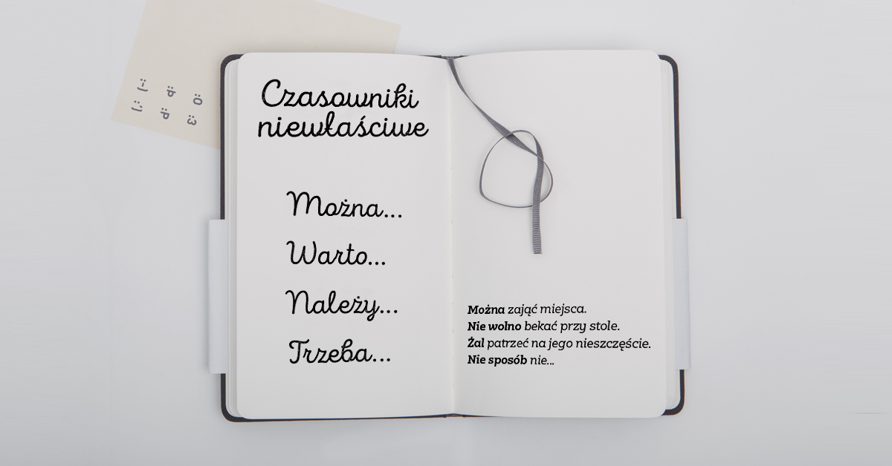
Dziękuję za spotkanie

